Slide 1
Tópico 02 – Estruturas de Seleção (IF-ELSE)
Prof. André Gustavo Hochuli
Notes:
Prof. André Hochuli

Slide 2
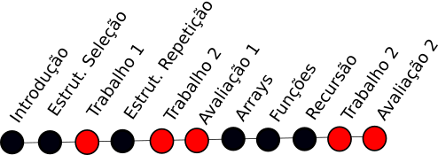
Plano de Aula
Entrada e Saída de Dados em Python
Operadores Relacionais e Lógicos
Estruturas de Seleção
Exercícios
Raciocínio Algorítmico - Prof. André Hochuli
Tópico 02
Notes:
Prof. André Hochuli

Slide 3
Correção de Exercícios
Tópico 01 – Exercícios de Fixação
Raciocínio Algorítmico - Prof. André Hochuli
Tópico 02
Notes:
Prof. André Hochuli

Slide 4
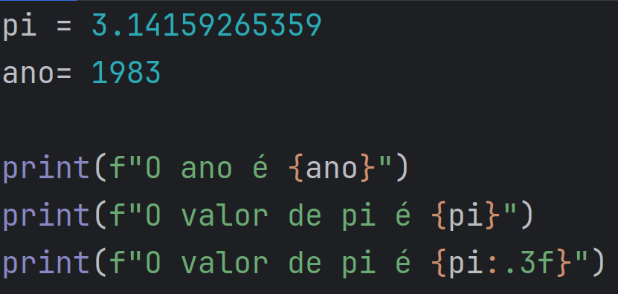
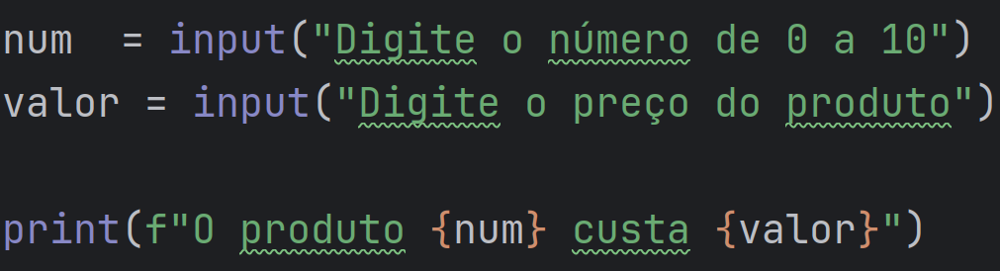
Entrada e Saída de Dados (I/O)
print() : imprime texto e dados no console (stdout)
Input(): lê dados do teclado (stdin)
Raciocínio Algorítmico - Prof. André Hochuli
Tópico 02
Notes:
Prof. André Hochuli

Slide 5
Variáveis e Tipos de Dados
Tipos de Dados Básicos:
Inteiro (int)
1, 2, 1000, 1345, -98721, ….
Real (float)
1.23 , 2392.82762, -9823.2, 0.923321, ….
Caractere (char)
‘a’, ‘b’, ‘c’, ‘d’, ‘e’, …
String (char [])
‘Carro’, ‘Casa’, ‘Hoje está chovendo’, ...
Raciocínio Algorítmico - Prof. André Hochuli
Tópico 01
Notes:
Prof. André Hochuli

Slide 6
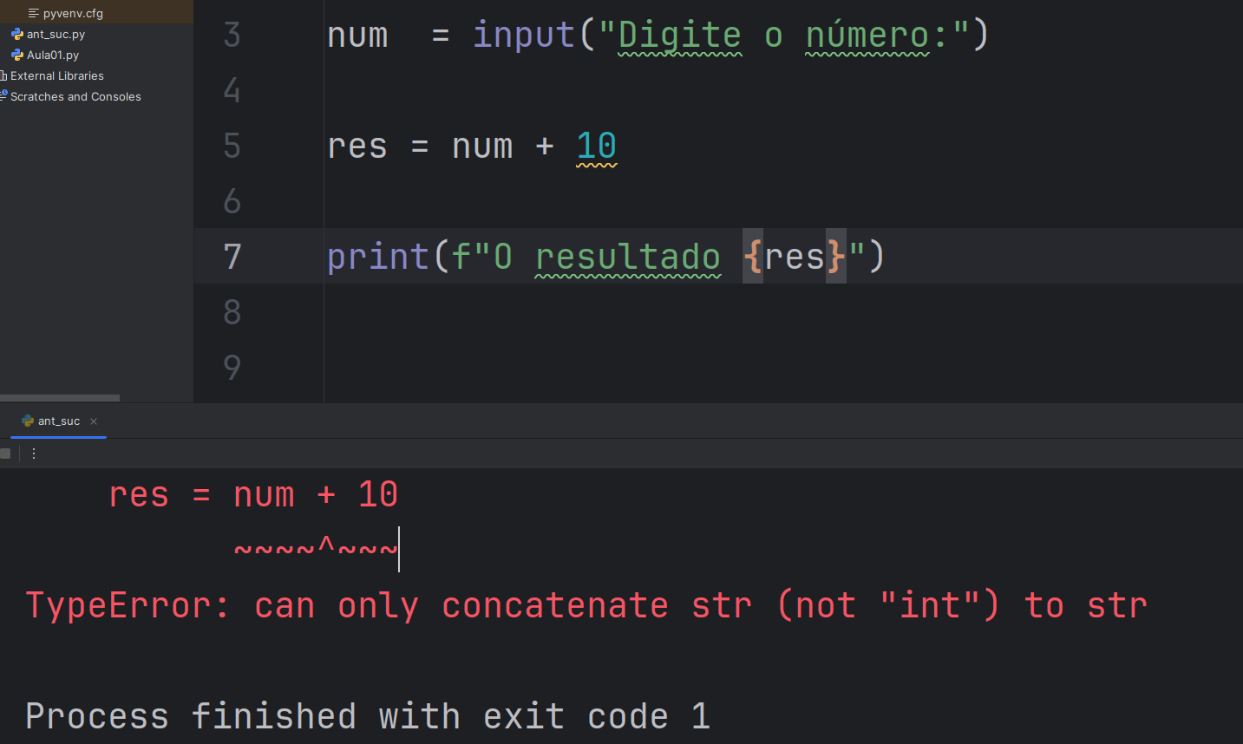
Variáveis e Tipos de Dados
Raciocínio Algorítmico - Prof. André Hochuli
Tópico 01
Notes:
Prof. André Hochuli

Slide 7
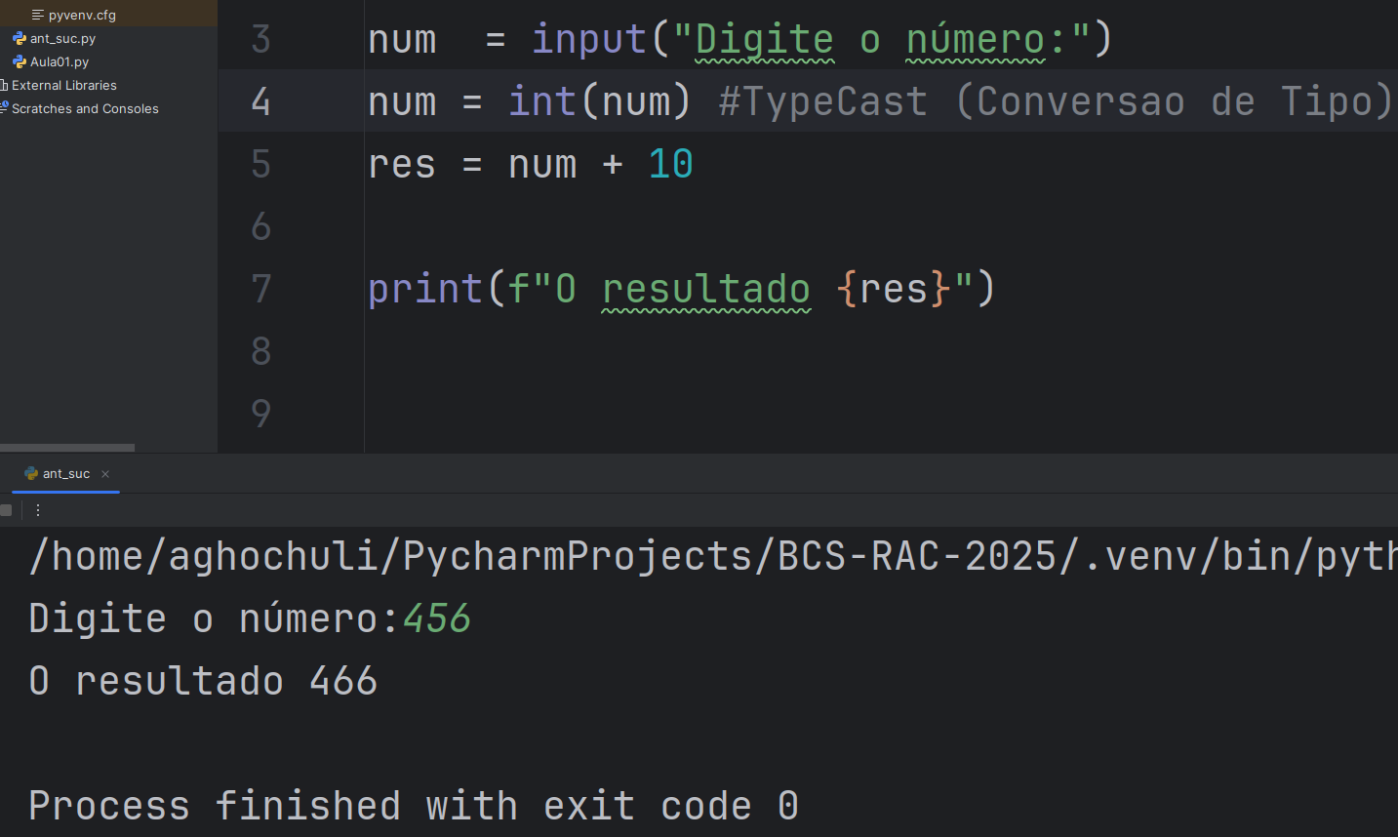
Variáveis e Tipos de Dados
Raciocínio Algorítmico - Prof. André Hochuli
Tópico 01
Notes:
Prof. André Hochuli

Slide 8
Operadores Relacionais
Utilizados para comparar duas variáveis, geralmente de mesmo tipo
Resulta em um valor BOOLEANO (True or False)
Operador | Função | Exemplo
== | Igualdade | 3 == 3, x == y
!= | Diferença | 5 != 4, x != y
> | Maior que | 3 > 6, x > 5
< | Menor que | x < 10, 5 < 0
>= | Maior ou igual que | 5 >= 0, x >= y
<= | Menor ou igual que | 1 <= 0, x <= y
Raciocínio Algorítmico - Prof. André Hochuli
Tópico 02
Notes:
Prof. André Hochuli

Slide 9
Operadores Relacionais
Qual o resultado booleano? :
5 > 1
3 < 3
4 == 4
21 != 18
x = 2 * 4 == 24 / 3
x = 15 % 4 < 19 % 6
x = 3 * 5 / 4 <= 3**2 / 0.5
x = 2 + 8 % 7 >= 3 * 6 – 15
Raciocínio Algorítmico - Prof. André Hochuli
Tópico 02
Notes:
Prof. André Hochuli

Slide 10
Operadores Lógicos
Define expressões lógicas combinando operações relacionais
E (AND) , OU (OR) , OU-EXCLUSIVO (^) e Negação (NOT)
Tabelas Verdade:
A | B |  | A AND B
F F V V | F V F V |  | F F F V
A | B |  | A OR B
F F V V | F V F V |  | F V V V
A | B |  | A ^ B
F F V V | F V F V |  | F V V F
A | NOT A
F V | V F
Raciocínio Algorítmico - Prof. André Hochuli
Tópico 02
Notes:
Prof. André Hochuli

Slide 11
Precedência entre Operadores
Prioridade:
Entre operadores lógicos
Entre todos os operadores
Negação
E OU
OU - EXCLUSIVO
Parênteses mais internos
Operadores Aritméticos / Funções
Operadores Relacionais
Operadores Lógicos
Raciocínio Algorítmico - Prof. André Hochuli
Tópico 02
Notes:
Prof. André Hochuli

Slide 12
Operadores Relacionais
Qual o resultado booleano? :
2 < 5 and 15 / 3 == 5
2 < 5 or 15 / 3 == 5
(2 < 5) ^ (15 / 3) == 5
not 2 < 5 or 15 / 3 == 5
Raciocínio Algorítmico - Prof. André Hochuli
Tópico 02
Notes:
Prof. André Hochuli

Slide 13
Operadores Relacionais
Qual o resultado booleano? :
(True and False) or (True or not False)
not (True or True) and (False and False)
(not (5 != 10/2) or True) and (2 – 5 > 5 – 2 or True)
((not True and False) and (True or False or False)) and (True and (5 >= 5))
(not (5 == 5) and (not (True and False)))
Raciocínio Algorítmico - Prof. André Hochuli
Tópico 02
Notes:
Prof. André Hochuli

Slide 14
Debate
Cite algumas situações em que podemos empregar expressões lógicas:
Raciocínio Algorítmico - Prof. André Hochuli
Tópico 02
Notes:
Prof. André Hochuli

Slide 15
Debate
Cite algumas situações em que podemos empregar expressões lógicas:
Programação de um evento
Se eu estiver em Curitiba e não chover ou o ingresso for barato eu vou ao show de música
Em algoritmos:
Login de um Sistema
Disparo de Alarme
Frear um veiculo
Etc.....
Então, expressões lógicas determinam uma tomada de decisão, um desvio
condicional, etc
Raciocínio Algorítmico - Prof. André Hochuli
Tópico 02
Notes:
Prof. André Hochuli

Slide 16
Estruturas de Seleção
Determinam um desvio condicional no fluxo principal do algoritmo
a = 10
b = 20
a > b ?
True
False
a = a*10
b = b*10
c = a+b
Raciocínio Algorítmico - Prof. André Hochuli
Tópico 02
Notes:
Prof. André Hochuli

Slide 17
Estruturas de Seleção (IF)
A estrutura é implementada pelo comando “IF”
a =10
b = 20
a=10
b=20
if ( a > b ) :
a = a * 10
c = a + b
Codificação
True
a > b ?
a = a*10
c = a+b
Raciocínio Algorítmico - Prof. André Hochuli
Tópico 02
Notes:
Prof. André Hochuli

Slide 18
Estruturas de Seleção (IF...ELSE)
Pode-se adicionar um desvio condicional caso a condição seja falsa! (ELSE)
a = 10
b = 20
a=10
b=20
if ( a > b ) :
a = a * 10
else:
b = b * 10
c = a + b
Codificação
a > b ?
True
False
a = a*10
b = b*10
c = a+b
Raciocínio Algorítmico - Prof. André Hochuli
Tópico 02
Notes:
Prof. André Hochuli

Slide 19
Codificação Dialogada
Identificar se uma pessoa pode votar a partir de seu ano de nascimento
Sendo dois produtos:
Identificar o produto mais caro
Identificar o produto mais barato
=> Dinâmica de grupo (30 min)
Dado as dimensões de duas caixas (Altura, Largura e Profundidade), identifique a maior caixa
Um carro A percorre um trajeto de 121km em 83 minutos, enquanto o carro B percorre 345km em 4h:38min. Informe qual o carro mais rápido.
Resolução com o professor ao final
Raciocínio Algorítmico - Prof. André Hochuli
Tópico 02
Notes:
Prof. André Hochuli

Slide 20
Considerações Finais
Estruturas de seleção determinam um desvio condicional
Utilizam expressões lógicas para determinar se um determinado bloco de código será executado
Exercícios de Fixação: Tópico 02 – Exercícios de Fixação
Perdeu a aula ? Quer outra explicação ? Segue alguns links:
Prof. Wallison Silva
Pythonando
Raciocínio Algorítmico - Prof. André Hochuli
Tópico 02
Notes:
Prof. André Hochuli

